Slide 1

EVOLUȚIA PIEȚELOR
DE
CAPITAL EMERGENTE
LUCRARE DE LICENȚĂ
Autor:
Dumitru Eugenia-Teodora
Conducător științific:
Prof. univ. dr. LUPU Radu
Autor:
Dumitru Eugenia-Teodora
Conducător științific:
Prof. univ. dr. LUPU Radu

Slide 2
TRASEUL LUCRĂRII
Stabilirea unei paralele între evoluția piețelor de capital emergente și cea a piețelor dezvoltate
Surprinderea impactului generat de pandemie asupra acestora
Au fost analizate 86 de active, date cu frecvență zilnică din perioada 1 ianuarie 2007 - 29 aprilie 2020
Obiective
Metodologie
Colectarea datelor
Rezultate
Cum au evoluat piețele de capital?
Care este structura și nu în ultimul rând ierarhia din cadrul acestora?
Care este impactul pandemiei de Covid-19 asupra piețelor de capital?
Determinarea principalilor indicatori de măsurare a performanței investiționale: Sharpe Ratio, Sortino Ratio și Treynor Ratio
Realizarea unui event study

Slide 3

RECENZIA LITERATURII ȘTIINȚIFICE
1
2
3
4
Diversificarea portofoliului de investiții
Integrarea piețelor bursiere; efect al globalizării și liberalizării fluxurilor de capital
Corelarea piețelor bursiere
Riscul investirii pe piețele de capital emergente

Slide 4
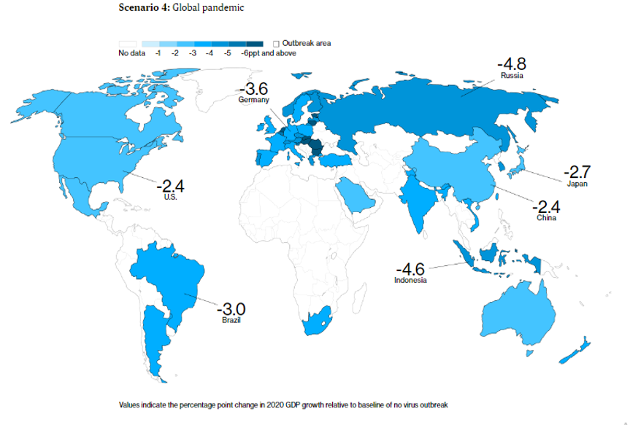
IMPACTUL PANDEMIEI DE COVID-19 ASUPRA PIEȚELOR FINANCIARE
CONTEXTUL EVENIMENTELOR
31 decembrie 2019 – China anunță pentru prima dată OMS despre un grup de cazuri neobișnuite de pneumonie în Wuhan
Ultimele zile ale lunii februarie 2020 –
Primul impact resimțit de piețele financiare
11 martie 2020 –
OMS declară pandemie

Slide 5
Date și Metodologie
Țara | Index | Sursa | Data de începere
Germania | DAX Index | Bloomberg | 1-Ian-2007
Marea Britanie | UKX Index | Bloomberg | 1-Ian-2007
Franța | CAC Index | Bloomberg | 1-Ian-2007
Japonia | NKY Index | Bloomberg | 1-Ian-2007
SUA | SPX Index | Bloomberg | 1-Ian-2007
India | NIFTY Index | Bloomberg | 1-Ian-2007
Coreea | KRX Index | Bloomberg | 1-Ian-2007
Republica Cehă | PX Index | Bloomberg | 1-Ian-2007
Ungaria | BUX Index | Bloomberg | 1-Ian-2007
Mexic | MEXBOL Index | Bloomberg | 1-Ian-2007
86 active
41 active (emergente)
45 active (dezvoltate)
frecvență zilnică

Slide 6

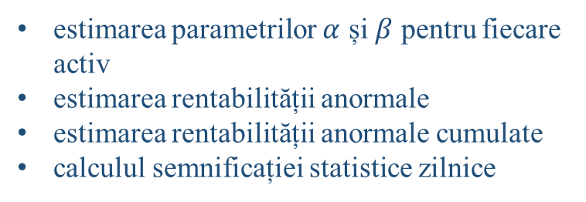


Date și Metodologie
Evaluarea performanței investiționale
Event study
Sharpe Ratio = $\frac{R_{p }− R_{f}}{σ_{p}}$
estimarea parametrilor $α$ și $β$ pentru fiecare activ
estimarea rentabilității anormale
estimarea rentabilității anormale cumulate
calculul semnificației statistice zilnice
Sortino Ratio = $\frac{R_{p}− R_{f}}{σ_{d}}$
Treynor ratio = $\frac{r_{p}− r_{f}}{β_{p}}$

Slide 7
Rezultatele cercetării
Evaluarea performanței investiționale în cadrul piețelor emergente
Sharpe ratio
Activ | Media | Clasament
EIM IS Equity | 0.060888 | 1
ASURB MM Equity | 0.036273 | 2
GSPARK HB Equity | 0.034913 | 3
068270 KS Equity | 0.034497 | 4
AC* MM Equity | 0.032334 | 5
FEMSAUBD MM Equity | 0.032068 | 6
GAPB MM Equity | 0.030858 | 7
SUNP IS Equity | 0.029153 | 8
ITC IS Equity | 0.028778 | 9
AXSB IS Equity | 0.027833 | 10

Slide 8
Se poate observa faptul că activele corespunzătoare indicelui aflat pe piața din India, NIFTY Index, au înregistrat o performanță impresionantă, însumând un procent de 50%. Așadar, potrivit Sharp ratio, putem afirma faptul că în majoritatea situațiilor companiile din India ocupă poziții fruntașe în clasamentul din cadrul piețelor emergente.

Slide 9
Sortino ratio
Activ | Media | Clasament
EIM IS Equity | 0.132794 | 1
GSPARK HB Equity | 0.071673 | 2
068270 KS Equity | 0.069356 | 3
ASURB MM Equity | 0.067425 | 4
AC* MM Equity | 0.06619 | 5
SUNP IS Equity | 0.057123 | 6
GAPB MM Equity | 0.057 | 7
FEMSAUBD MM Equity | 0.05546 | 8
AXSB IS Equity | 0.054716 | 9
ITC IS Equity | 0.052136 | 10

Slide 10
Treynor ratio
Activ | Media | Clasament
KONZUM HB Equity | 0.024194 | 1
055550 KS Equity | 0.01207 | 2
051910 KS Equity | 0.00959 | 3
012330 KS Equity | 0.006696 | 4
000660 KS Equity | 0.001107 | 5
EIM IS Equity | 0.000955 | 6
GSPARK HB Equity | 0.00091 | 7
ANY HB Equity | 0.000744 | 8
SUNP IS Equity | 0.000471 | 9
ASURB MM Equity | 0.000362 | 10

Slide 11
Evaluarea performanței investiționale în cadrul piețelor dezvoltate
Sharpe ratio
Activ | Media | Clasament
BA UN Equity | 0.036415 | 1
DGE LN Equity | 0.034689 | 2
OR FP Equity | 0.031083 | 3
9983 JT Equity | 0.030114 | 4
JPM UN Equity | 0.026952 | 5
KO UN Equity | 0.026492 | 6
AXP UN Equity | 0.026192 | 7
AI FP Equity | 0.024159 | 8
6367 JT Equity | 0.023441 | 9
HEN3 GY Equity | 0.022693 | 10

Slide 12
Sortino ratio
Activ | Media | Clasament
BA UN Equity | 0.073798 | 1
DGE LN Equity | 0.062044 | 2
OR FP Equity | 0.056078 | 3
9983 JT Equity | 0.052493 | 4
AXP UN Equity | 0.050214 | 5
JPM UN Equity | 0.04678 | 6
HEN3 GY Equity | 0.045086 | 7
KO UN Equity | 0.044664 | 8
6367 JT Equity | 0.043381 | 9
AI FP Equity | 0.043118 | 10
În urma acestei analize, rezultă faptul că în 40% din situații, companiile japoneze au fost ocupantele primului loc.

Slide 13
Treynor ratio
Activ | Media | Clasament
9983 JT Equity | 0.000271 | 1
DGE LN Equity | 0.000236 | 2
KO UN Equity | 0.000202 | 3
HEN3 GY Equity | 0.000188 | 4
AZN LN Equity | 0.000186 | 5
OR FP Equity | 0.000184 | 6
BATS LN Equity | 0.000181 | 7
9984 JT Equity | 0.000178 | 8
6367 JT Equity | 0.000149 | 9
VZ UN Equity | 0.000144 | 10
Spre deosebire de piețele emergente, unde există o pondere semnificativ mai mare a companiilor coreene prin comparație cu alte companii în cadrul primelor zece clasate din punct de vedere al indicatorului de măsurare a performanței, Treynor ratio, în cazul piețelor dezvoltate se poate observa o eterogenitate mai mare în ceea ce privește structura clasamentului, neexistând o categorie care să dețină majoritatea.

Slide 14
Performanța înregistrată în cadrul piețelor emergente comparativ cu cea înregistrată în cadrul piețelor dezvoltate
Sharpe ratio

Slide 15
Sortino ratio

Slide 16
Event study
Mediile T-stat pentru cumulative abnormal returns (Piețe dezvoltate)
Perioada analizată | Germania | Marea Britanie | Franta | Japonia | SUA
2/28/2020 - 4/29/2020 | -1.30852294 | -0.39536 | -0.78908 | -0.450545 | -0.43959
Mediile T-stat pentru cumulative abnormal returns (Piețe emergente)
Perioada analizată | India | Coreea | Cehia | Ungaria | Mexic
2/28/2020 - 4/29/2020 | -0.80545043 | -0.17682 | -0.3594 | -0.305718 | -0.71775
În acestă perioadă, având în vedere că în general nu au rezultat semnificații statistice, piața reacționează în mod unitar. Cu alte cuvinte, indicele global este un bun reprezentativ pentru tot ceea ce s-a întâmplat atât în cadrul piețelor dezvoltate cât și în cadrul piețelor emergente, bineînțeles cu mici excepții, când în anumite zile dinamica din Germania (2 martie, 13 martie, 26 martie), Franța (28 februarie), Japonia (2 martie, 3 martie, 4 martie) și India (2 martie) a fost mai dură decât media pe glob.

Slide 17
Concluzii
La începutul acestei lucrări mi-am propus să răspund următoarelor întrebări:
Cum au evoluat piețele de capital pe parcursul perioadei analizate?
Care este structura și nu în ultimul rând ierarhia din cadrul acestora?
Care este impactul generat de pandemia de Covid-19 asupra piețelor de capital?
Pentru a obține o imagine de ansamblu asupra evoluției piețelor de capital emergente analizate am realizat o comparație între performanța acestora și cea obținută de piețele de capital dezvoltate. Conform indicatorilor Sharpe ratio și Sortino ratio, per total piețele emergente au obținut o performanță mai bună decât piețele dezvoltate. Predicțiile pentru perioada 2021-2024 sunt însă unele sumbre pentru piețele emergente, capacitatea de redresare a acestora după impactul pe care pandemia de Covid-19 a avut-o asupra lor fiind una relativ scăzută având în vedere faptul că nu dispun de toate resursele necesare pentru ca acest impact să aibă o influență cât mai mică iar repercursiunile să nu se întindă pe perioade mai lungi de timp.
Conform event study-ului pe care l-am realizat în scopul analizării impactului pe care criza generată de noul coronavirus l-a avut asupra piețelor de capital avute în vedere, în ansamblu nu s-au obținut rezultate statistice relevante, cu excepția anumitor zile, fapt ce sugerează că piața a reacționat în mod unitar, concomitent cu indicele global.

Slide 18


MULȚUMESC PENTRU ATENȚIE

